Slide 1
НАЦІОНАЛЬНИЙ УНІВЕРИСТЕТ БІОРЕСУРСІВ
І ПРИРОДОКОРИСТУВАННЯ УКРАЇНИ
Кафедра конструювання машин і обладнання
Гурток: КОНСТРУЮВАННЯ МАШИН
ЗВІТ ПРО ДІЯЛЬНІСТЬ НАУКОВОГО ГУРТКА
ЗА 2020 – 2021 НАВЧАЛЬНИЙ РІК
Керівники: к.т.н., доц. Рибалко Вячеслав Миколайович,
Ст. викл. Матухно Наталія Вікторівна.

Slide 2
СПИСОК УЧАСНИКІВ НАУКОВОГО ГУРТКА
Хом'як Михайло – ГМаш 1602;
Марченко Ілля – ГМаш 1703;
Порохнюк Валентин – магістр
1 року навчання
Дяченко Олег – ГМАш 1903;
Костенко Ігор – Гмаш 1903
Стрілець Дмитро – Гмаш 1903
Попович Костянтин – Гмаш 1802
Оксінчук Богдан
Іванов Богдан
Баліцький Микола
Корецький Андрій
Костенко Максим
Глоба Володимир
Шманенко Владислав
15. Сарган Олексій
ПУБЛІКАЦІЇ НАУКОВОГО ГУРТКА
За 2020 – 2021 навчальний рік опубліковано 3 тези доповідей

Slide 3
РОЗРОБКА КОНСТРУКЦІЇ ЛАБОРАТОРНОЇ УСТАНОВКИ ДЛЯ ДОСЛІДЖЕННЯ ПРОЦЕСУ СЕПАРАЦІЇ КАРТОПЛІ

Slide 4
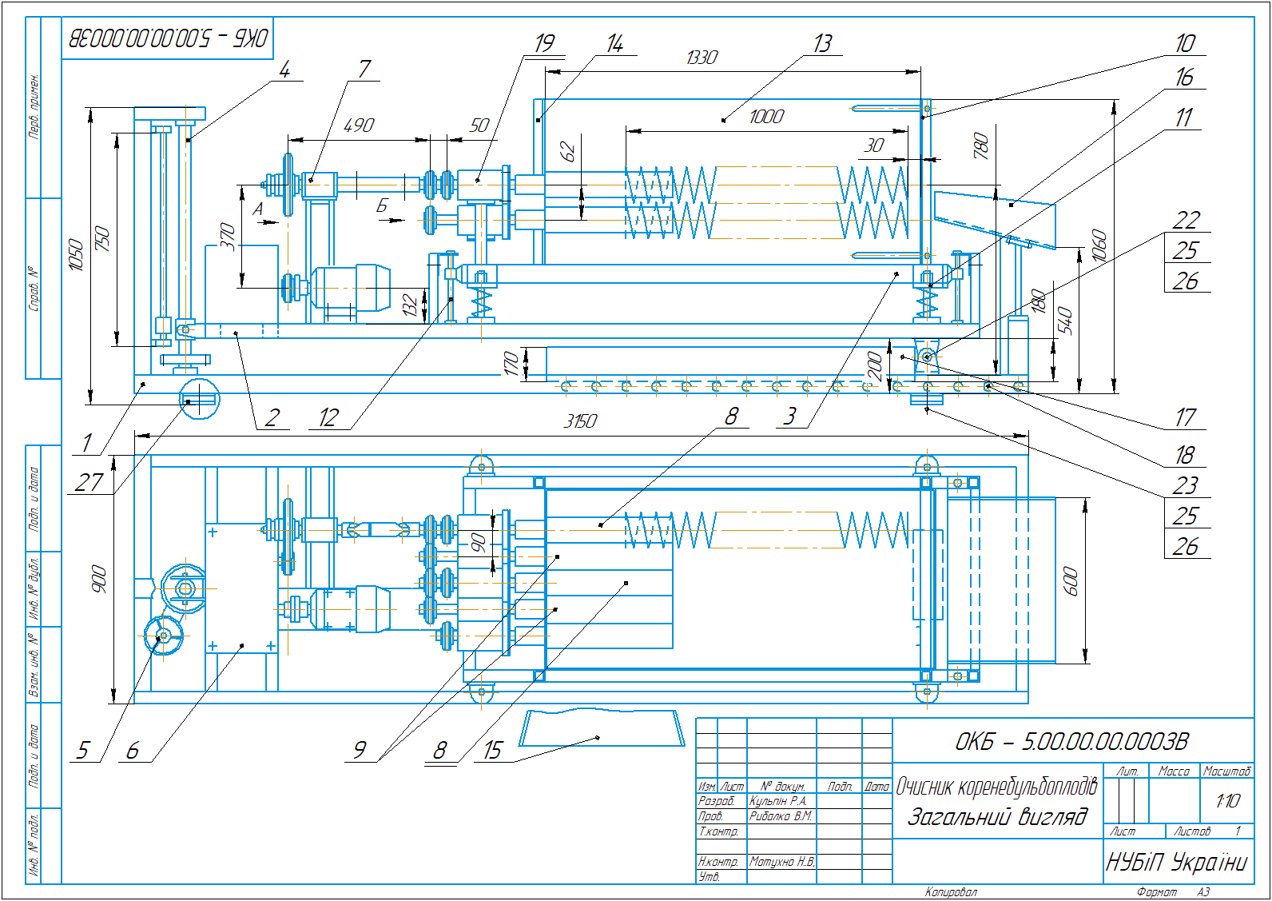
Загальний вигляд очисника коренебульбоплодів

Slide 5
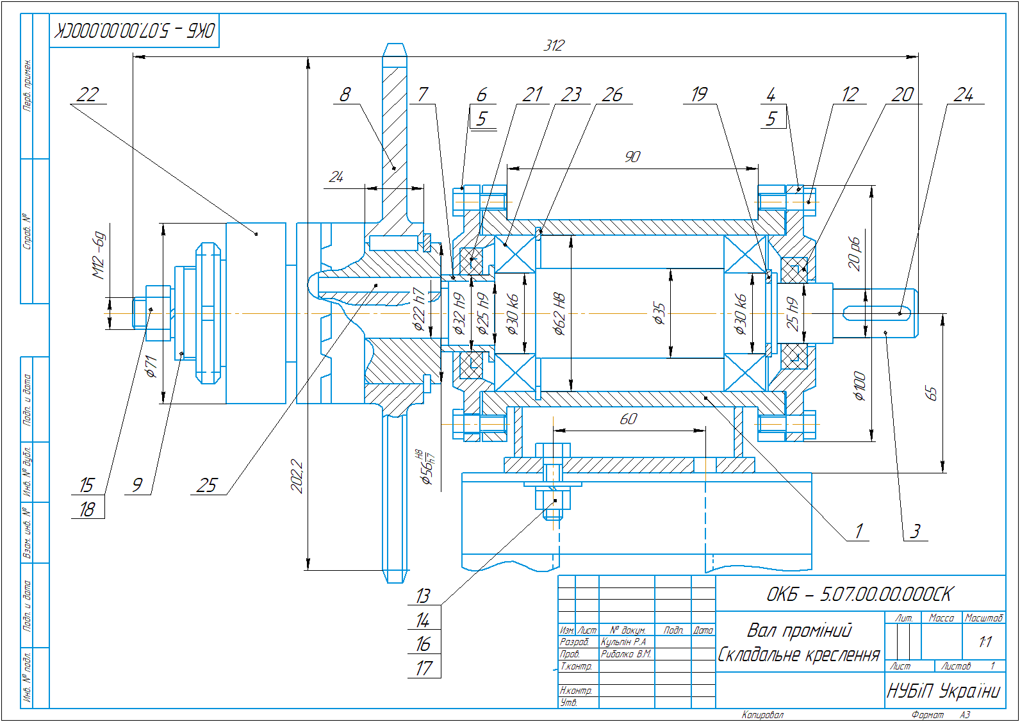
Складальний кресленик проміжного вала

Slide 6
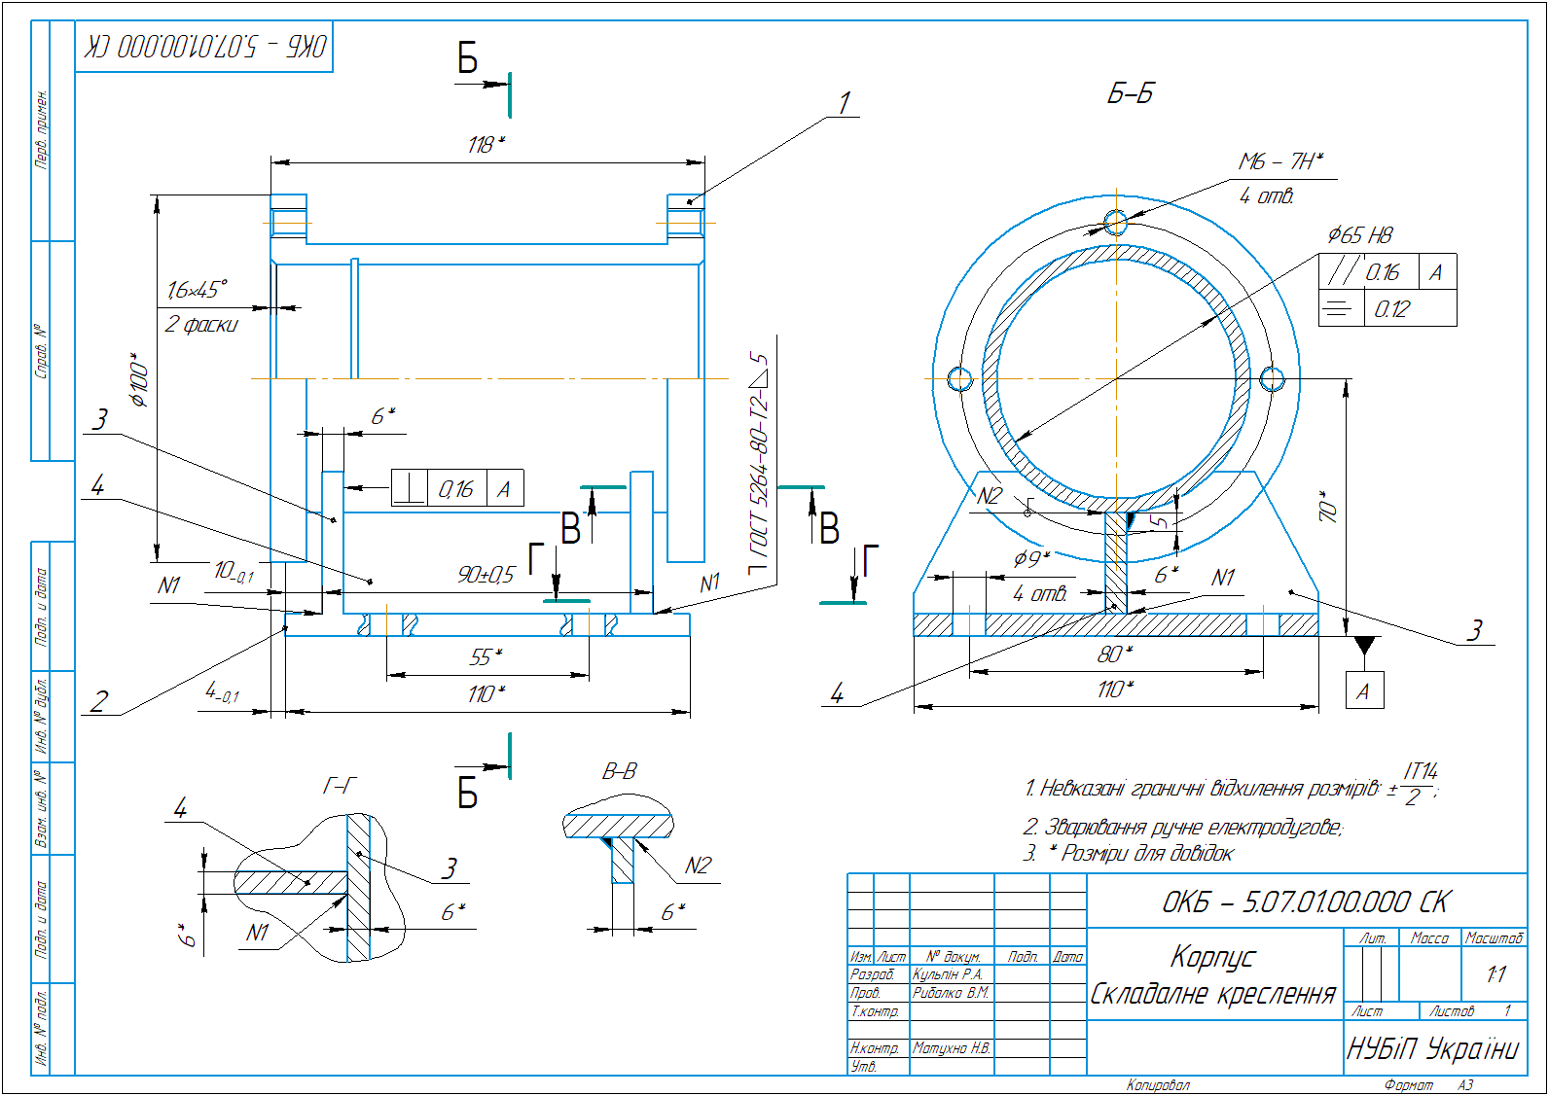
Складальний кресленик корпусу

Slide 7
СТРАТЕГІЯ РОЗВИТКУ НАУКОВОГО ГУРТКА
(сектор наукових розробок)
Розробка лабораторної установки для дослідження процесу сепарації картоплі.
Розробка лабораторної установки по дослідженню процесу тертя ковзання в кінематичних парах.
3) Розробка механізмів ліній для переробки вторинних ресурсів.

Slide 8
СТРАТЕГІЯ РОЗВИТКУ НАУКОВОГО ГУРТКА
(організаційний сектор)
Залучення студентів до студентського конструкторського бюро
Залучення до гуртка талановитої і активної молоді.
Участь студентів гуртка в конкурсах наукових робіт, олімпіадах.
Налагодження та розвиток зв'язків із студентами і вченими з інших вишів, наукових установ і організацій.

Slide 9
Дякую за увагу!

